Slide 1

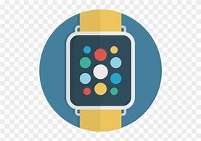
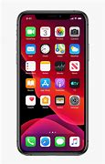












완성
결과물

Slide 2
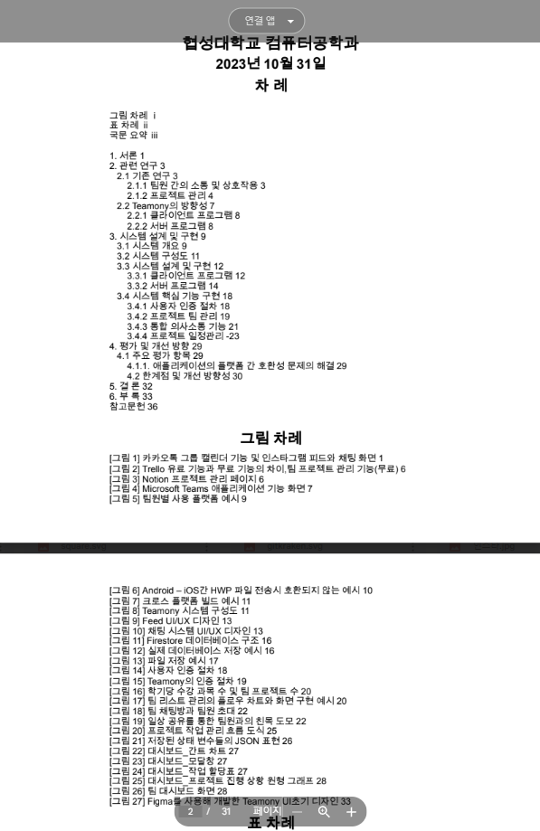
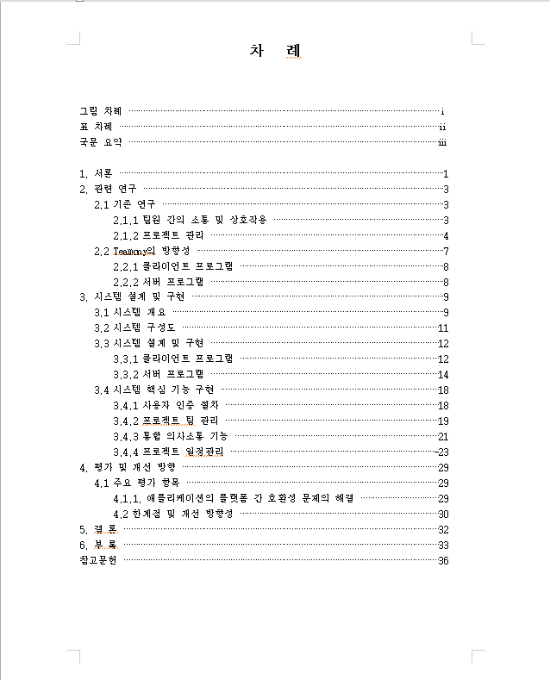

Slide 3
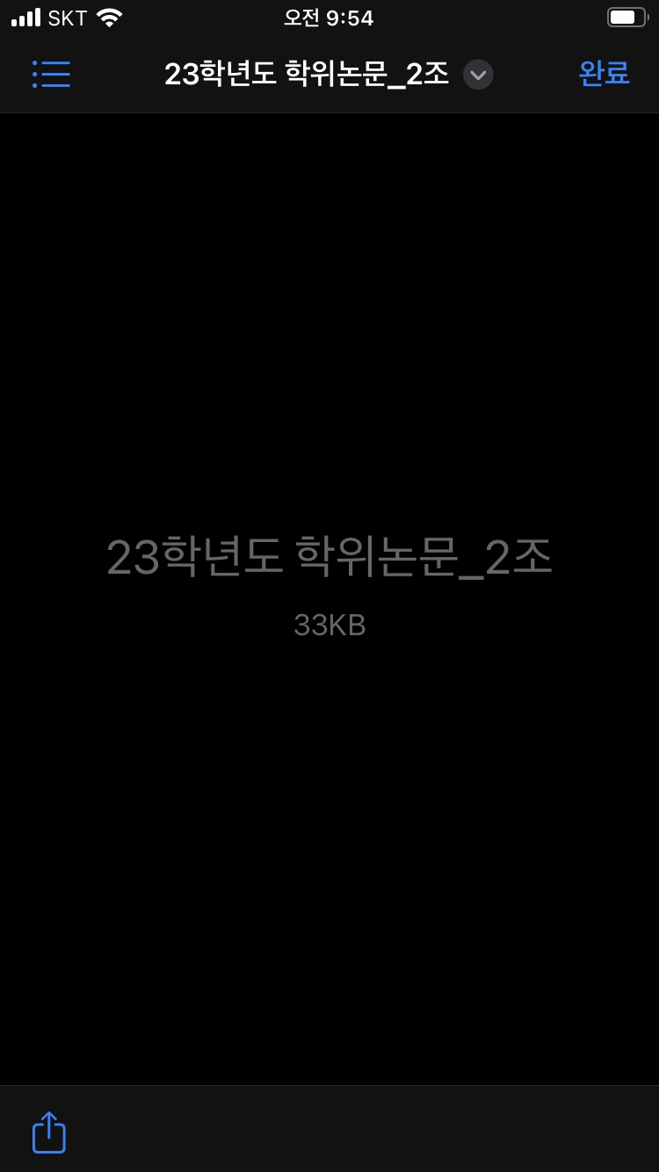
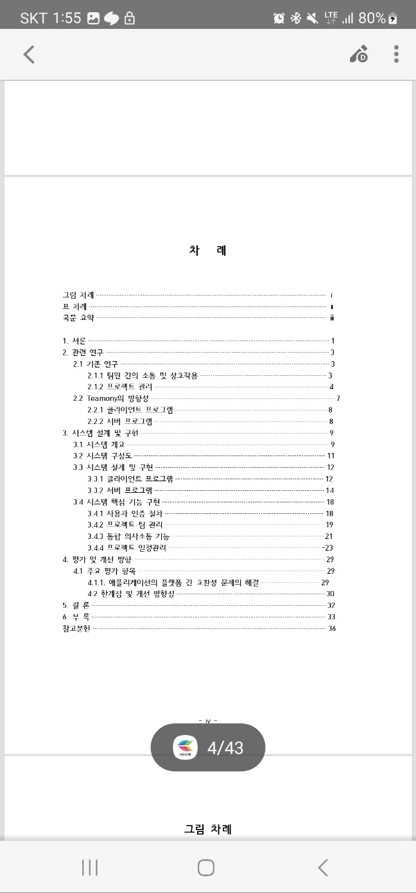

Slide 4
user : { 문서 : [ displayName, id, phtonURL ] },
teams : { 문서 : [ createdAt, createdBy, discription, hashtags[], name ],
하위컬렉션 : {
invitedUsers : {
문서 : [ ishost, userData[displayName, id, photoURL ]]
},
messages : {
문서 : [ createdAt, text/(file, size), user[_id, avatar, name ]]
},
todos : {
문서 : [ complete, description, endDate, startDate, task, teamId, worker ]
}
}
},
posts : { 문서 : [ createdAt, description, photoURL, user[ displayName, id ], interests[], photoURL ]},
friends : { 문서 : [ id[] ]},

Slide 5
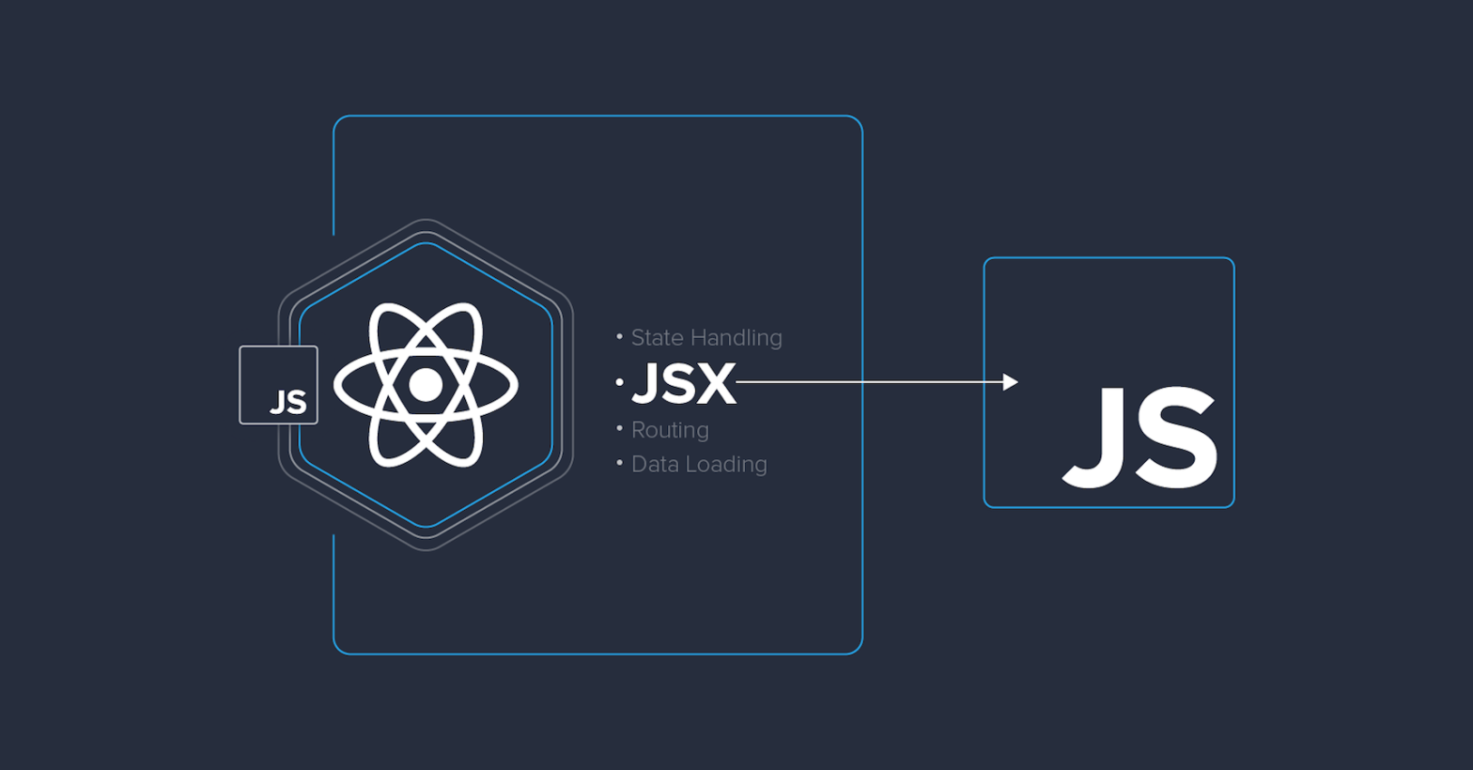




Slide 6
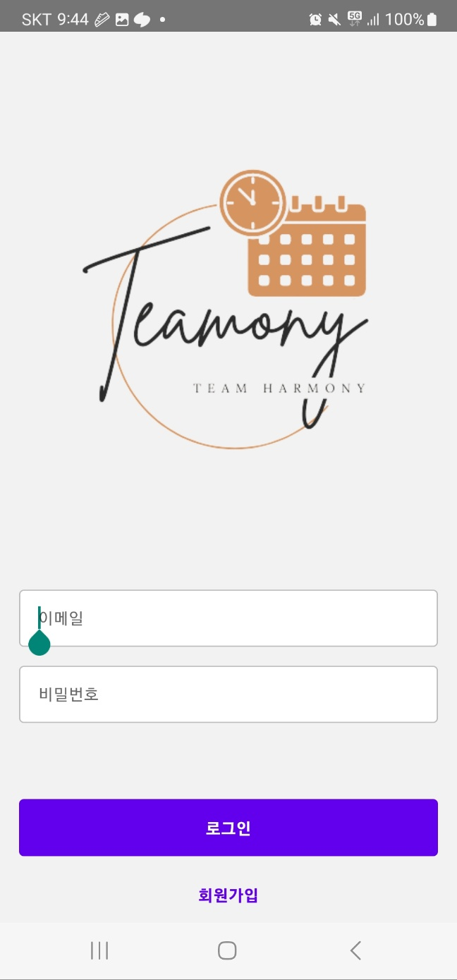
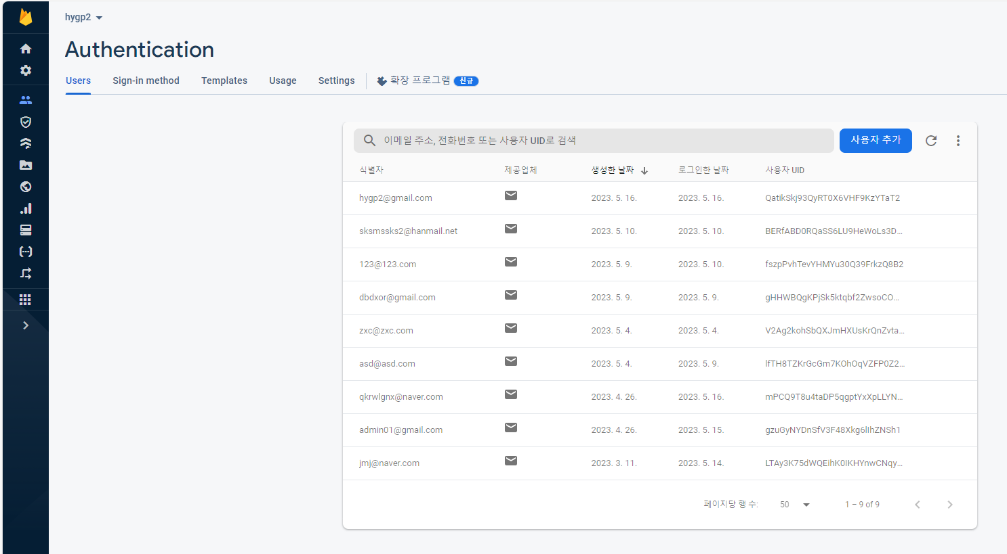
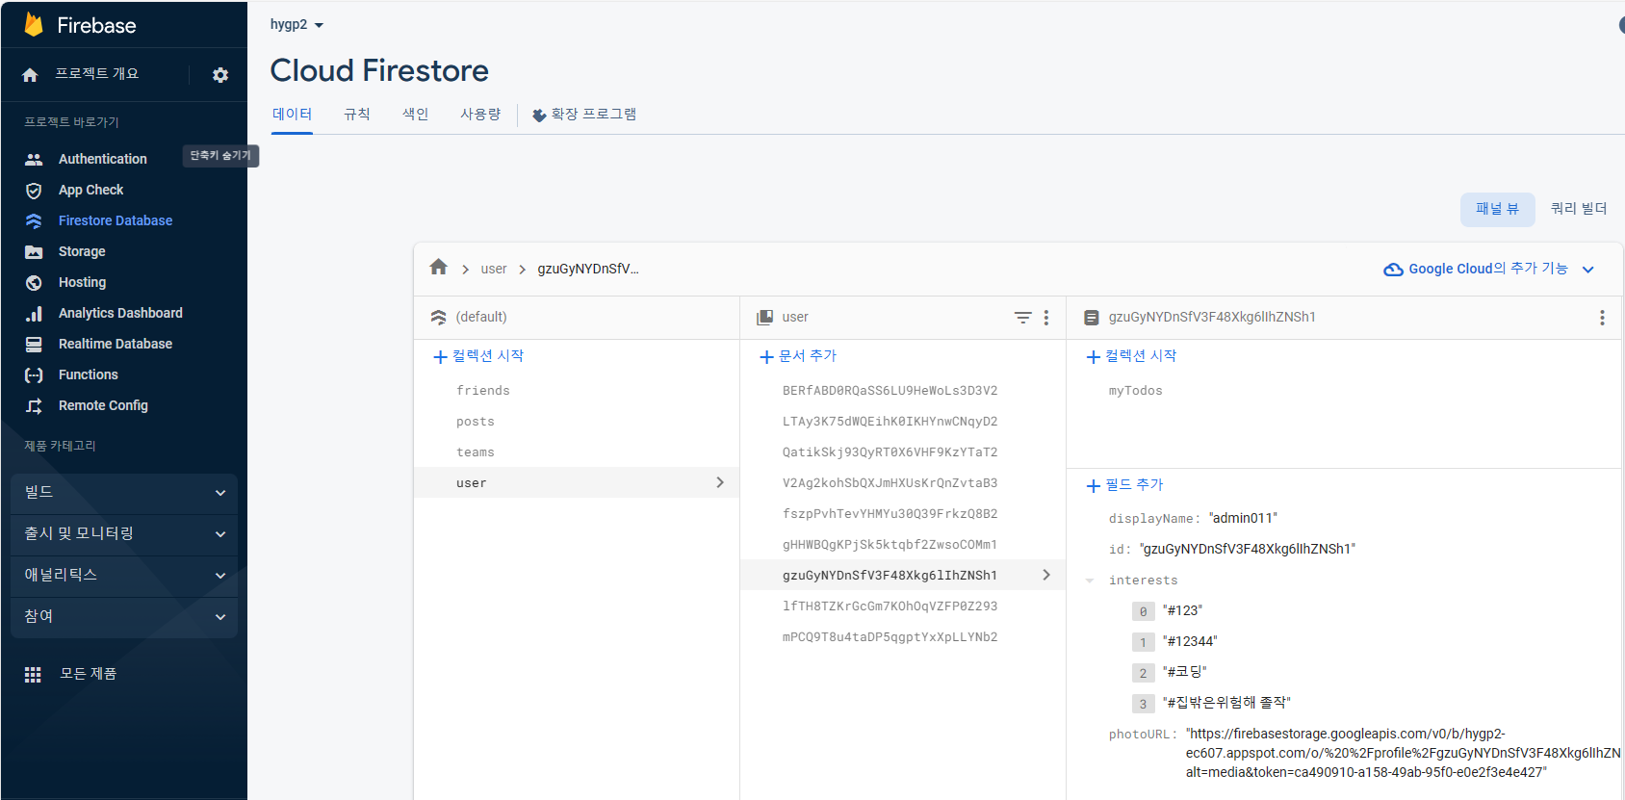
클라이언트 애플리케이션
Firebase Authentication
Firestore Database

Slide 7




2.사용자 인증 진행
Authentication
1. ID + Password 제공
4. 인증 토큰 제공
3. UID문서 반환
사용자
5. 서비스 요청
Firebase
6. 서비스 제공 요청
7. 서비스 제공
Firestore

Slide 8


1. 할 일 생성
2.Todos 컬렉션에 등록
4. teamId. Todos 문서 반환
3. teamId별 todos문서반환
사용자
Firestore
Firebase
5. 받아온 작업 목록을 캘린더에 등록
8. 작업 상태 변화 실시간 감지 및 반환
6. worker필드 정보가 사용자인 할 일만 등록
7. 작업 상태 Toggle 제어
개인 캘린더
팀 캘린더

Slide 9
팀 리스트
팀이 있는가?
팀 생성
NO
YES
팀 검색
팀 선택
팀 채팅방 입장

Slide 10
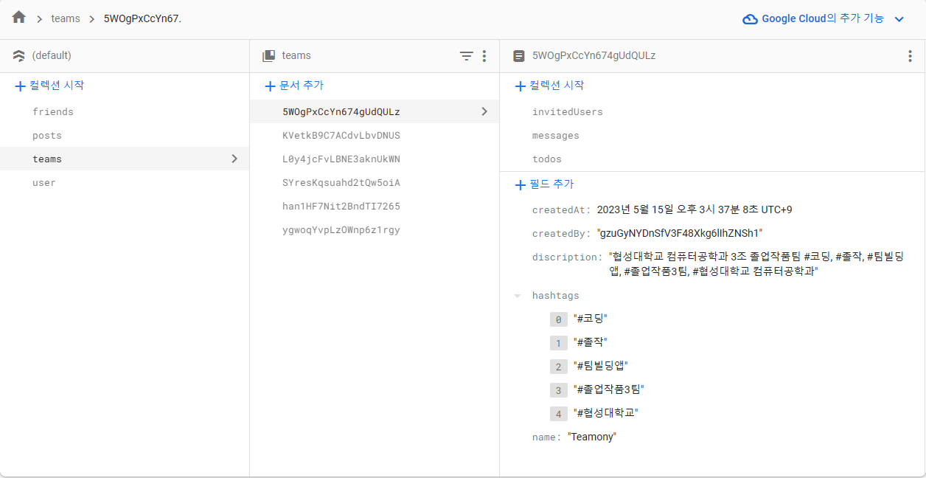
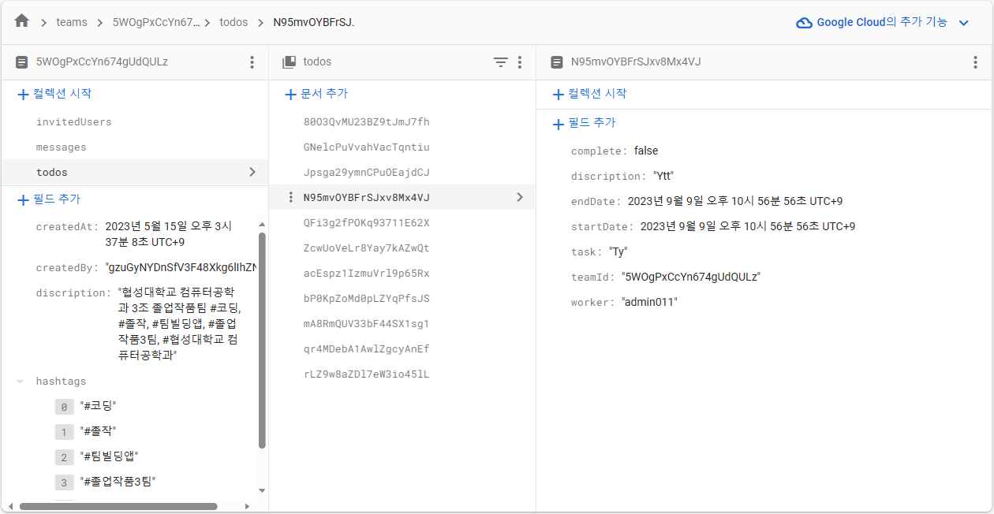

Slide 11
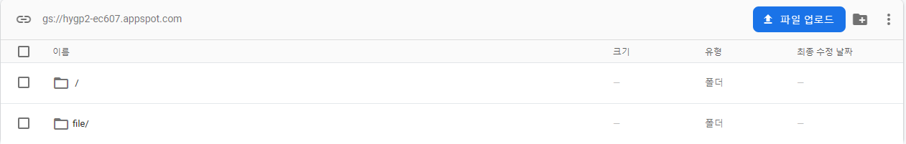
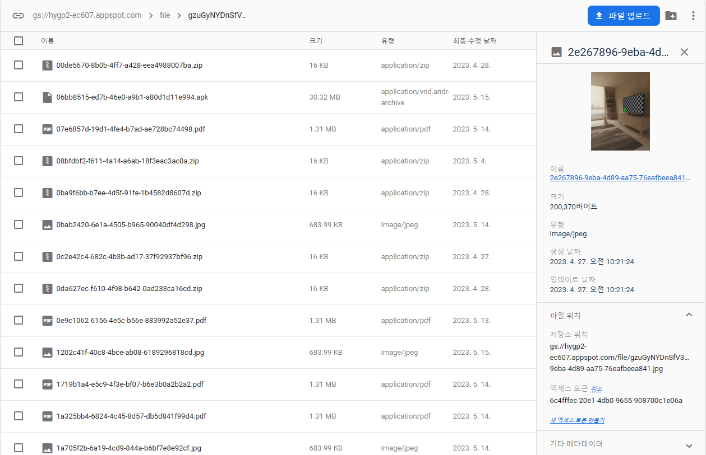
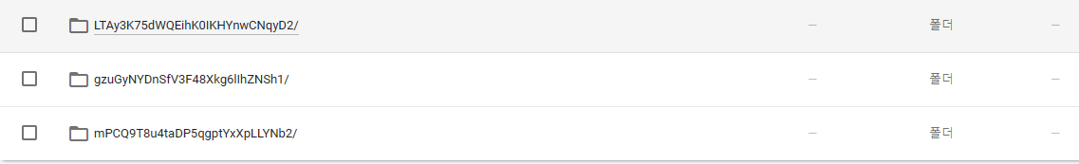

Slide 12
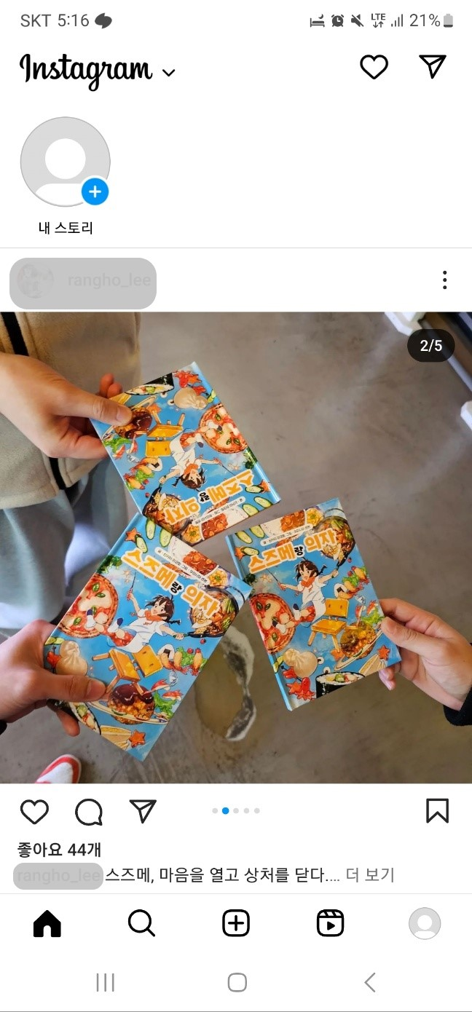
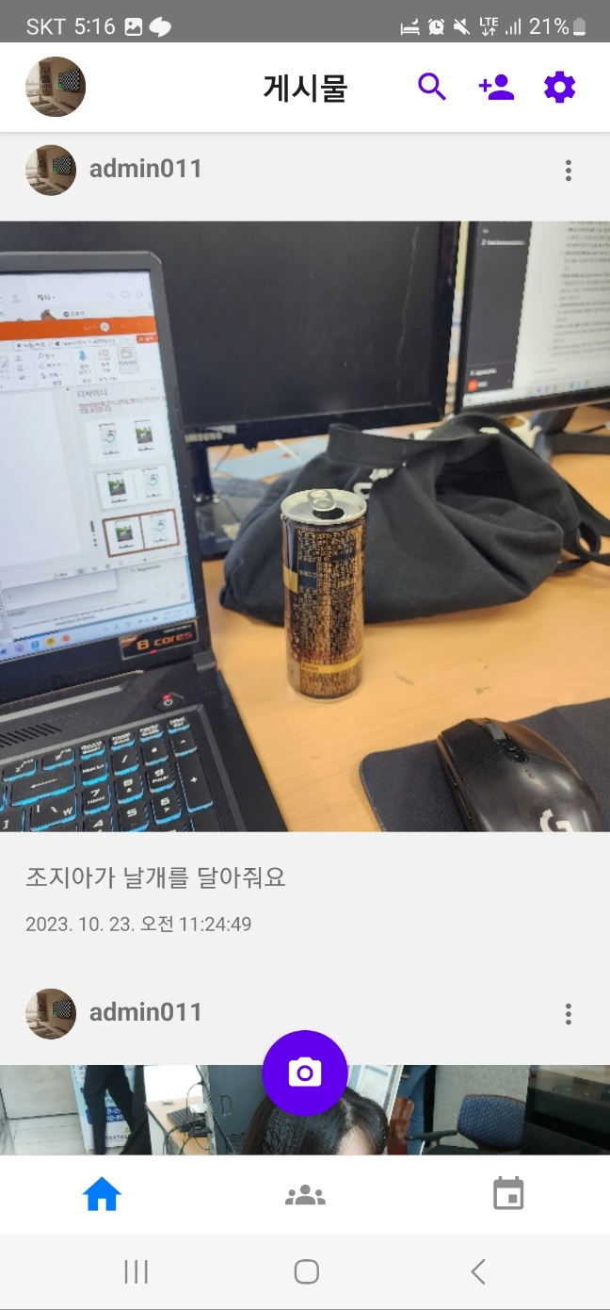

Slide 13
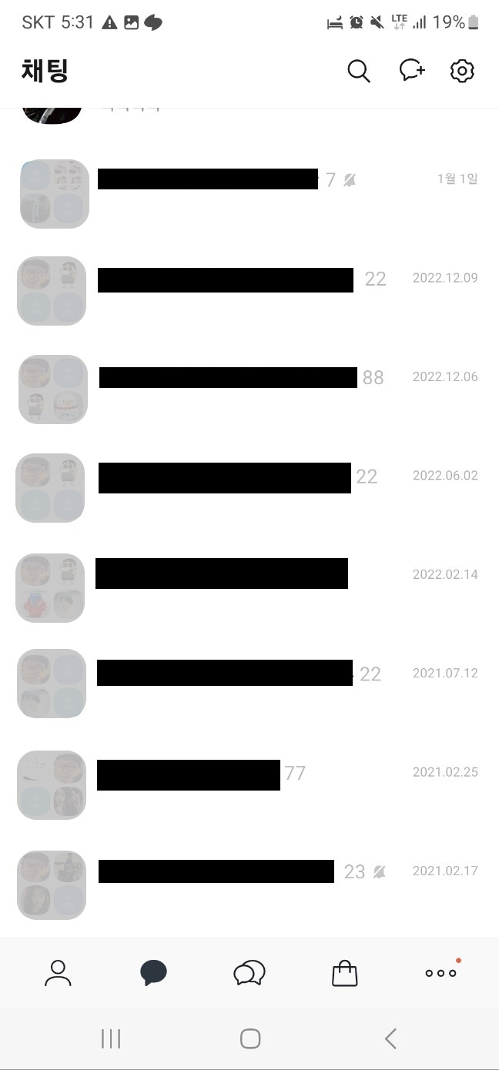
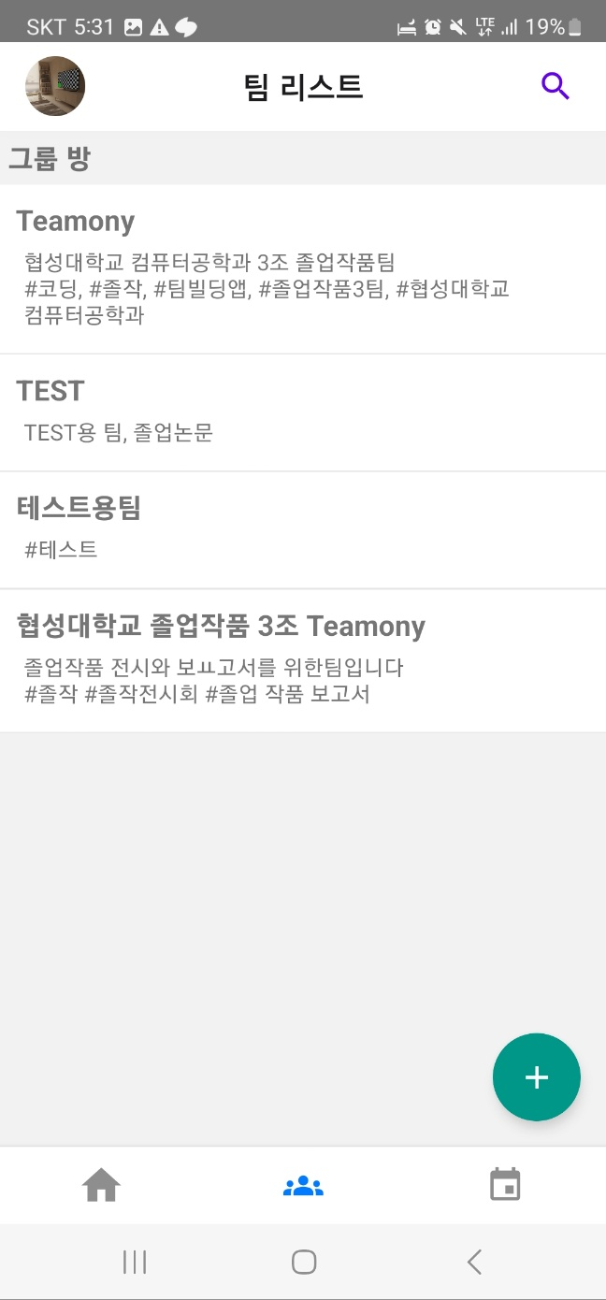
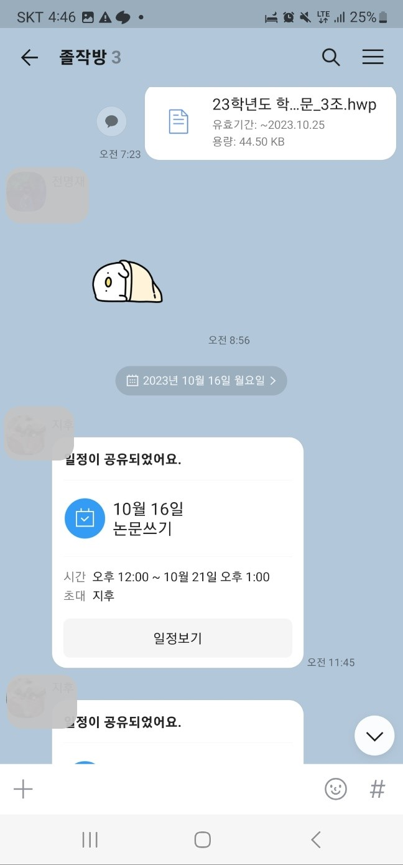
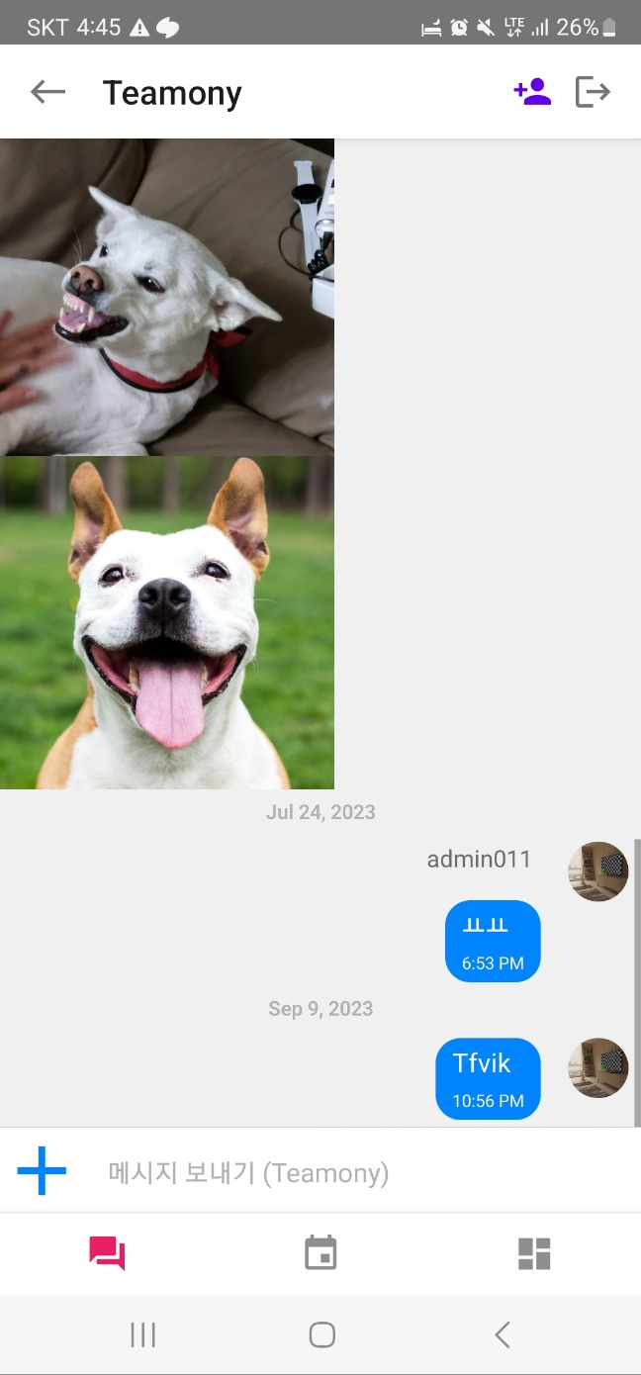

Slide 14
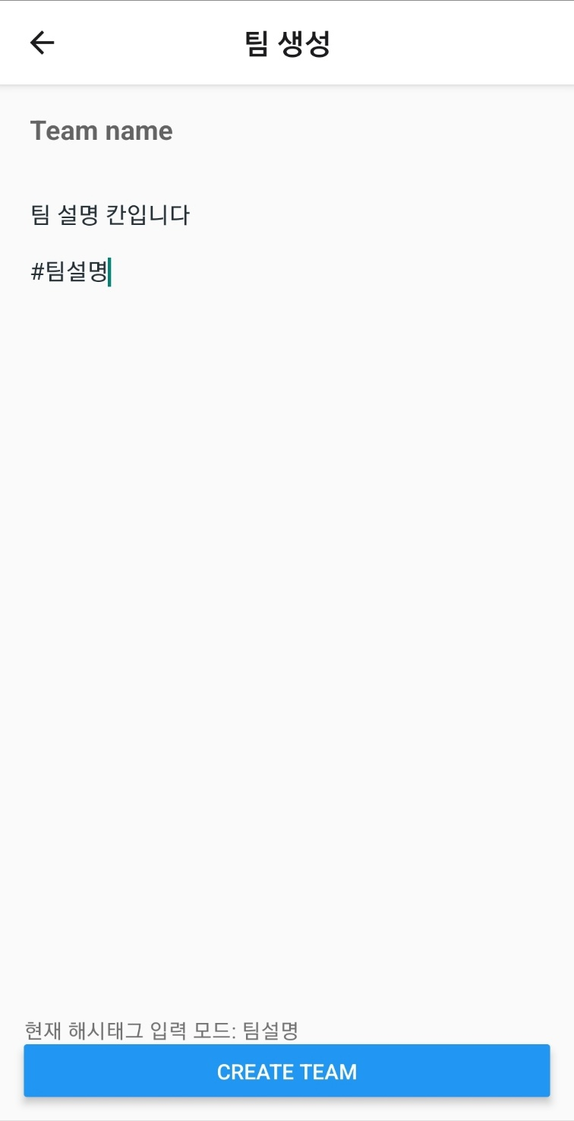
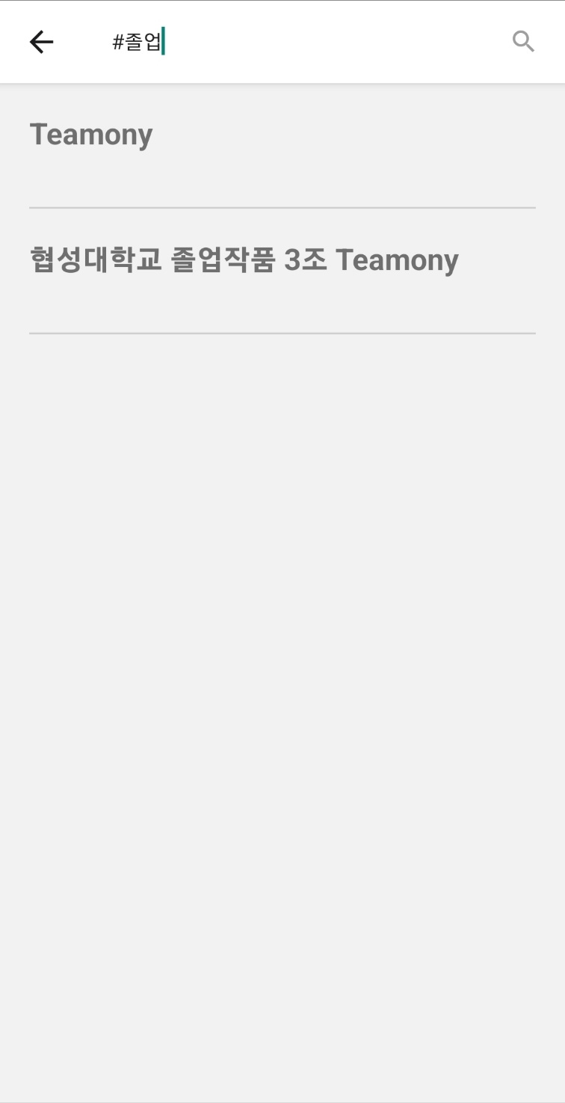

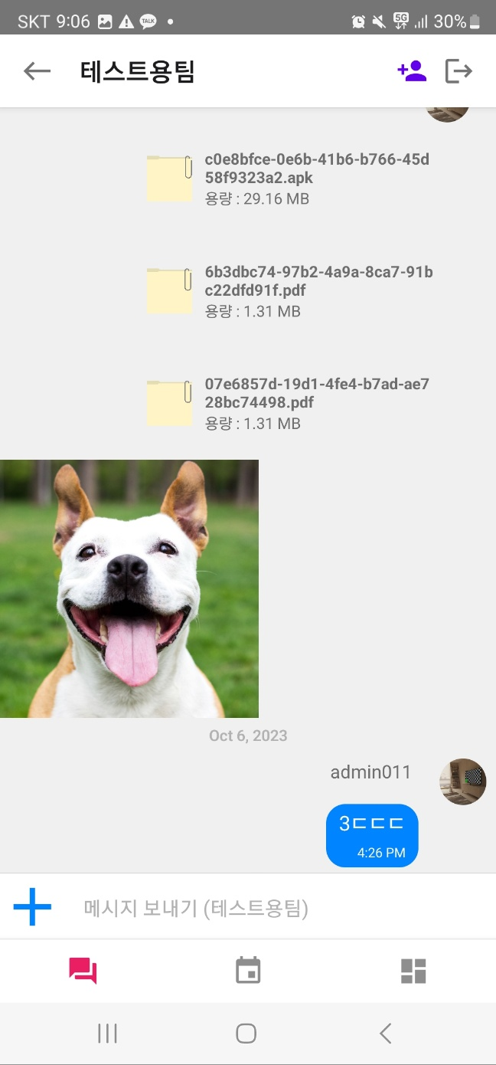
NO
팀이
있는가?
YES

Slide 15
"userNames": [ "오융택", "admin011" ],
"taskCount": 2,
"completeCount": 1,
"todos": [{ // 팀 전체 할 일 목록
"id": "doc_id_1",
"data": {
"complete": false,
"discription": "앱빌드준비",
"endDate": "2023년 5월 8일 오후 3시 56분 37초 UTC+9",
"startDate": "2023년 5월 7일 오후 3시 56분 37초 UTC+9",
"task": "빌드",
"teamId": "5WOgPxCcYn674gUdQULz",
"worker": "pjh"
}
},
{
"id": "doc_id_2",
"data": {
"complete": true,
"discription": "졸업작품 전시회 발표",
"endDate": "2023년 5월 16일 오후 3시 42분 4초 UTC+9",
"startDate": "2023년 5월 16일 오후 3시 42분 4초 UTC+9",
"task": "발표일!!",
"teamId": "5WOgPxCcYn674gUdQULz",
"worker": "admin011"
}
}
],
"teamTodos": { // 멤버별 할 일 목록
"pjh": { // Member1
"completed": 0,
"total": 1,
"todos": [
{
"id": "doc_id_1",
"data": {
"complete": false,
"discription": "앱빌드준비",
"endDate": "2023년 5월 8일 오후 3시 56분 37초 UTC+9",
"startDate": "2023년 5월 7일 오후 3시 56분 37초 UTC+9",
"task": "빌드",
"teamId": "5WOgPxCcYn674gUdQULz",
"worker": "pjh"
}
}
]
},
"admin011": {// Member2
"completed": 1,
"total": 1,
"todos": [
{
"id": "doc_id_2",
"data": {
"complete": true,
"discription": "졸업작품 전시회 발표",
"endDate": "2023년 5월 16일 오후 3시 42분 4초 UTC+9",
"startDate": "2023년 5월 16일 오후 3시 42분 4초 UTC+9",
"task": "발표일!!",
"teamId": "5WOgPxCcYn674gUdQULz",
"worker": "admin011"
}
}
]
}
}

Slide 16
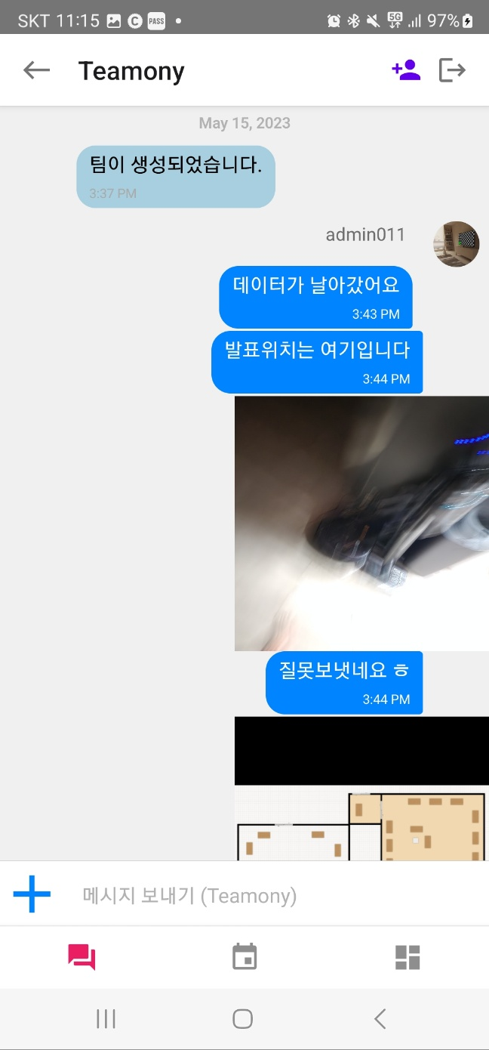
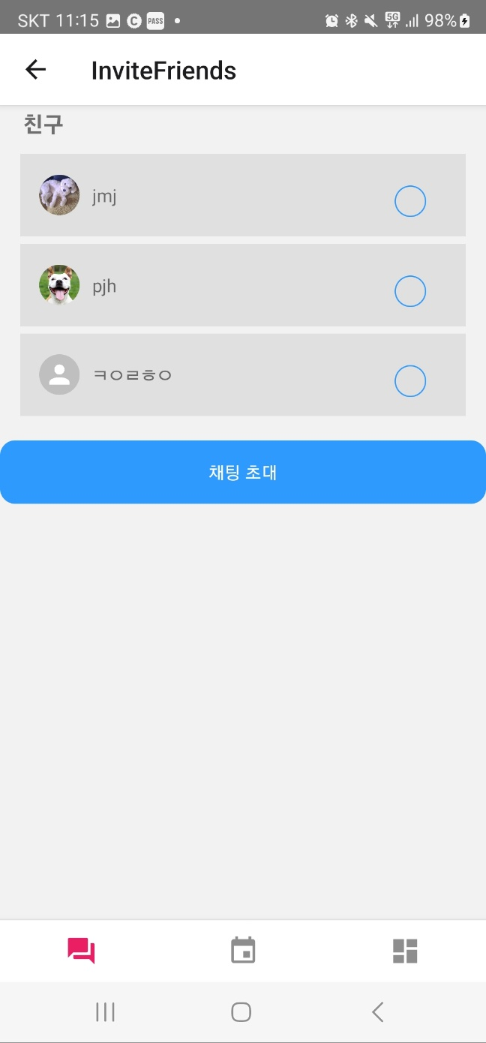

Slide 17
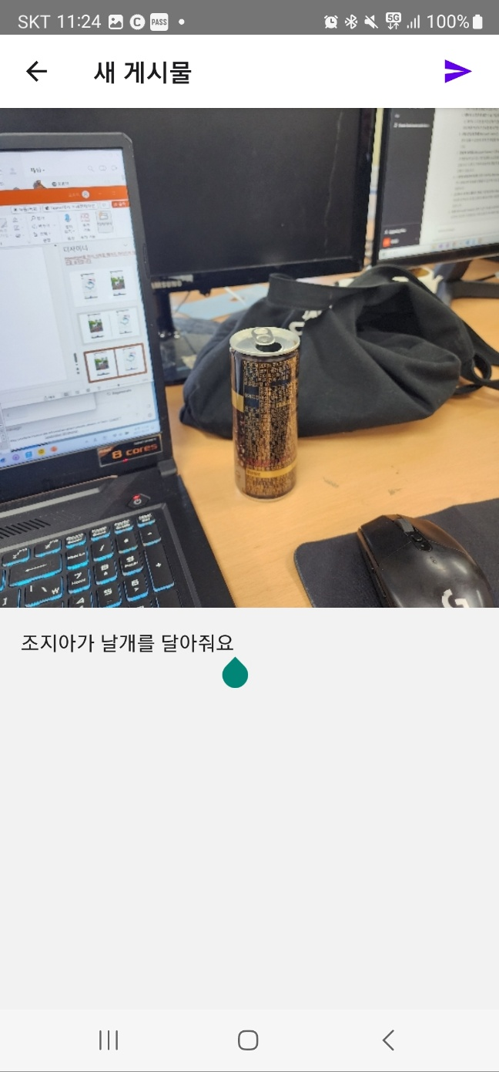
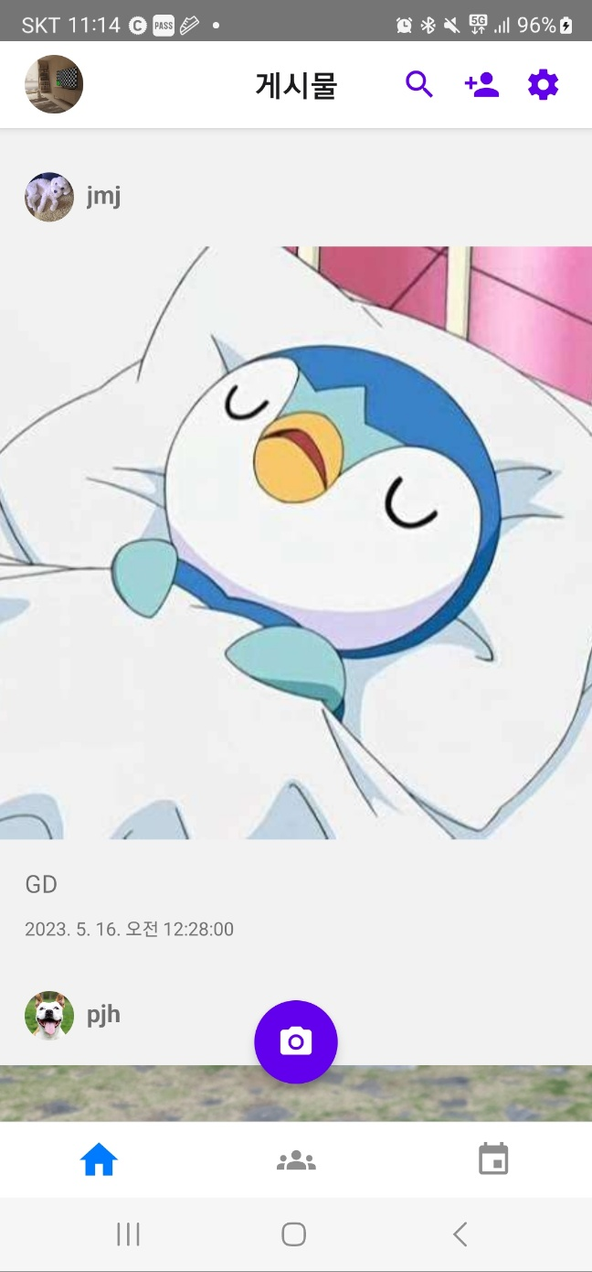
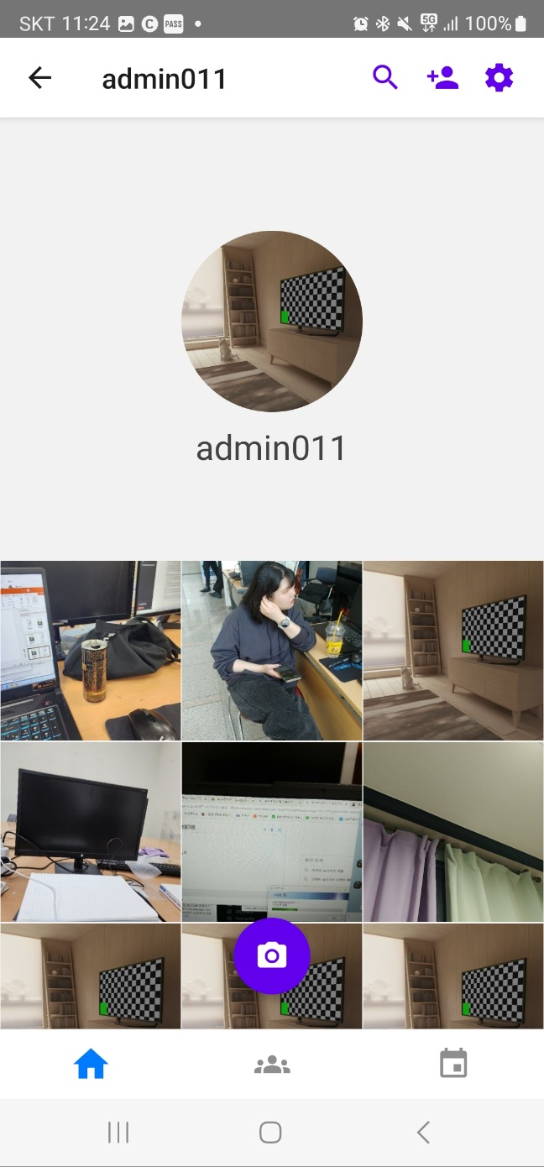

Slide 18
 | 학기 | 1학기 | 2학기 | 3학기 | 4학기 | 5학기 | 6학기 | 7학기 | 8학기
 | 과목명 | 컴퓨터 공학개론 | 세계문명교류사 | 자바프로그래밍 | 자료구조 | 사물인터넷 | 운영체제 | 창의적 종합설계 | 캡스톤 디자인
 |  | 공학설계입문 | 실용영어2 | 생명공학과 미래 | 교양 중국어2 | 소프트웨어 공학 | 생활속의 물리학 | 컴퓨터 보안 개론 | 고급 프로그래밍2
 |  | 실용영어 1 | 리눅스 입문 | 교양 중국어 | 웹서버 프로그래밍 | 컴퓨터 네트워크 | 경영 통계학 | 지능형 소프트웨어 | 3D 그래픽스2
 |  | 공학 멘토링 | 기독교와 인성교육 | 사회봉사 | 데이터 통신 | 프로젝트 설계 및 실습 | 고급 인공지능 | 소프트웨어 분석 설계 | 문명교류의 글로벌 세계
 |  | 영어와 함께하는 미술사 산책 | 전산수학 | 논리설계 | 현대인의 세무상식 | 시스템 소프트웨어 | IOT시스템 응용 | 데이터 자동화 시스템
 |  | 취업컨설팅 | 프로그래밍 기초 | 응용 프로그래밍 | 데이터베이스 응용 | 모바일 프로그래밍 | 알고리즘
 |  | RWP |  | 데이터베이스 개론 | 컴퓨터 구조

